Slide 2

Informace o projektu
  TL01000303: Využití Big Data pro vyhodnocení socio-ekonomické pozice obyvatel
  v typech území definovaných Strategií regionálního rozvoje 2021+
  Poskytovatel: Technologická agentura ČR, Program ÉTA
  Cíl projektu: Stanovit udržitelný a opakovatelný postup vyčíslení indikátorů příjmů obyvatel (na bázi čistého disponibilního důchodu domácností) konkrétních typů území
  v nominální, ale především reálné hodnotě (v paritě kupní síly obyvatelstva).
  Aplikace: Vyhodnocení a interpretace reálných územních rozdílů v socio-ekonomické pozici obyvatel (domácností) konkrétních typů území specifikovaných Strategií regionálního rozvoje 2021+, pro které nejsou podobné indikátory dosud
  k dispozici, přičemž kvantifikace těchto rozdílů je zásadním předpokladem
  pro vyhodnocení vhodnosti nebo úspěšnosti případných intervencí veřejných politik.
  Výsledky projektu:
  Nmet certifikovaná metodika
  B odborná kniha „Peněžní příjmy a životní náklady obyvatel: detailní pohled na území Česka“
  O softwarová geodatabáze s webovým mapovým portálem
Konference MMR ČR a ASZ: Rozvoj sociálního a dostupného bydlení: Stát, kraje, obce_31. 3. 2023

Slide 3
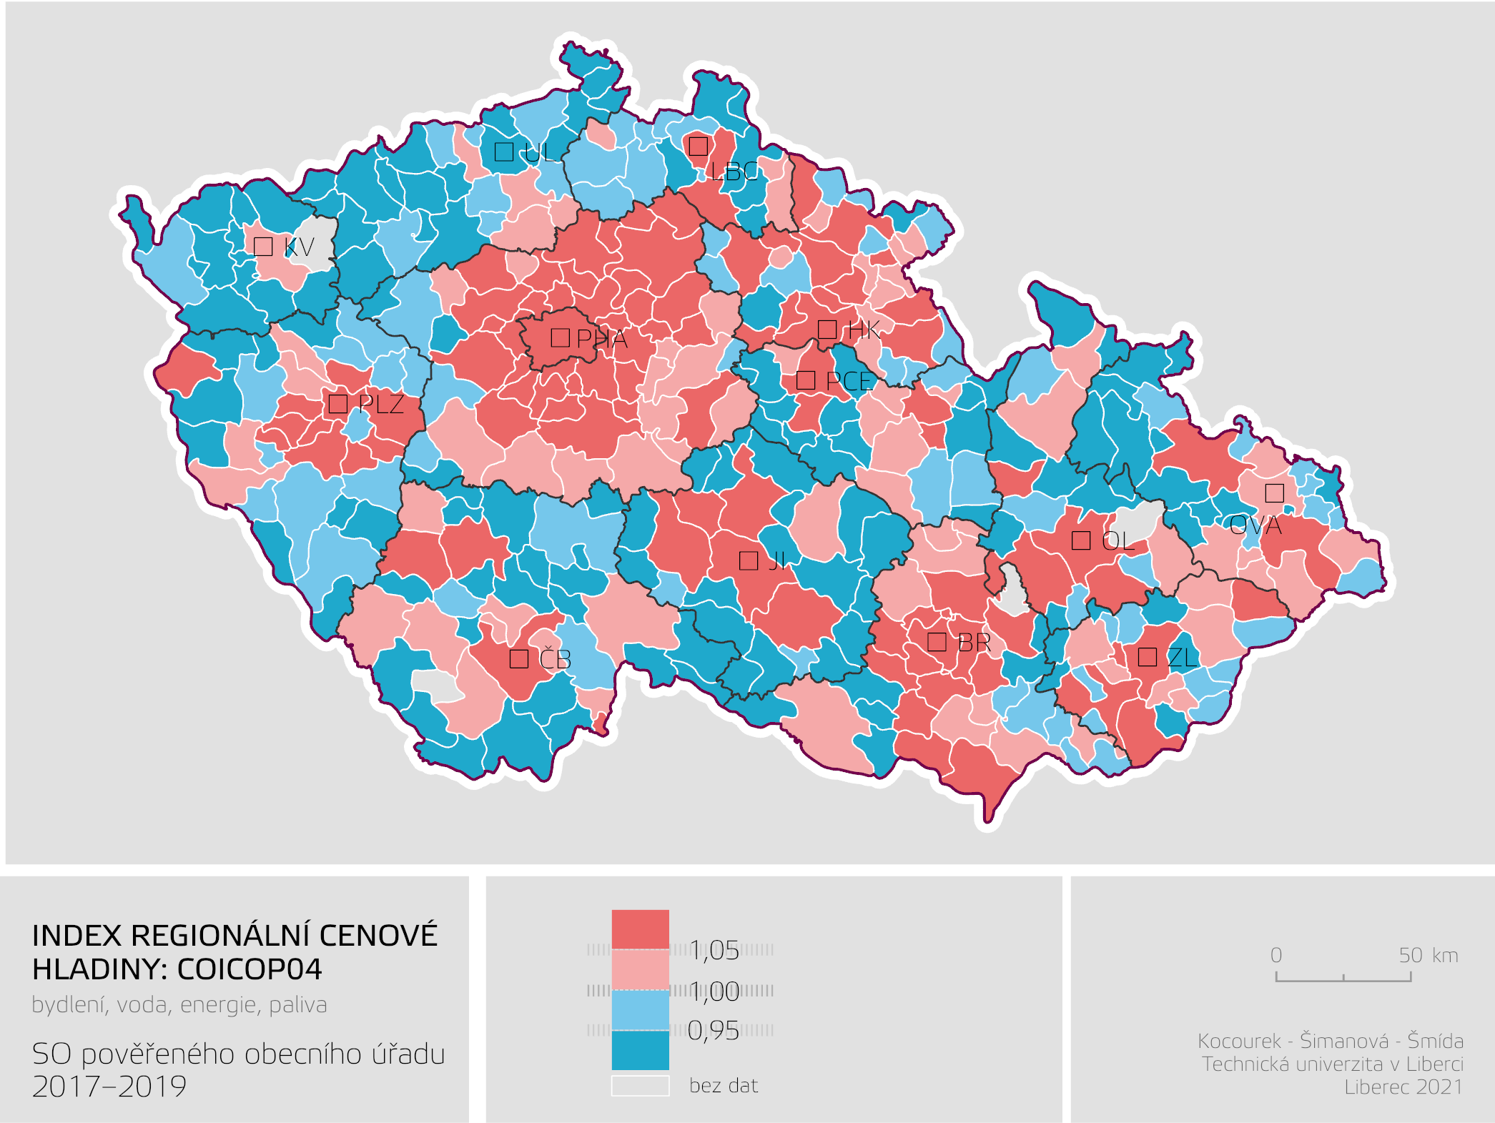
I. Pohled na ČR – ceny bydlení (SO POÚ)

Slide 4
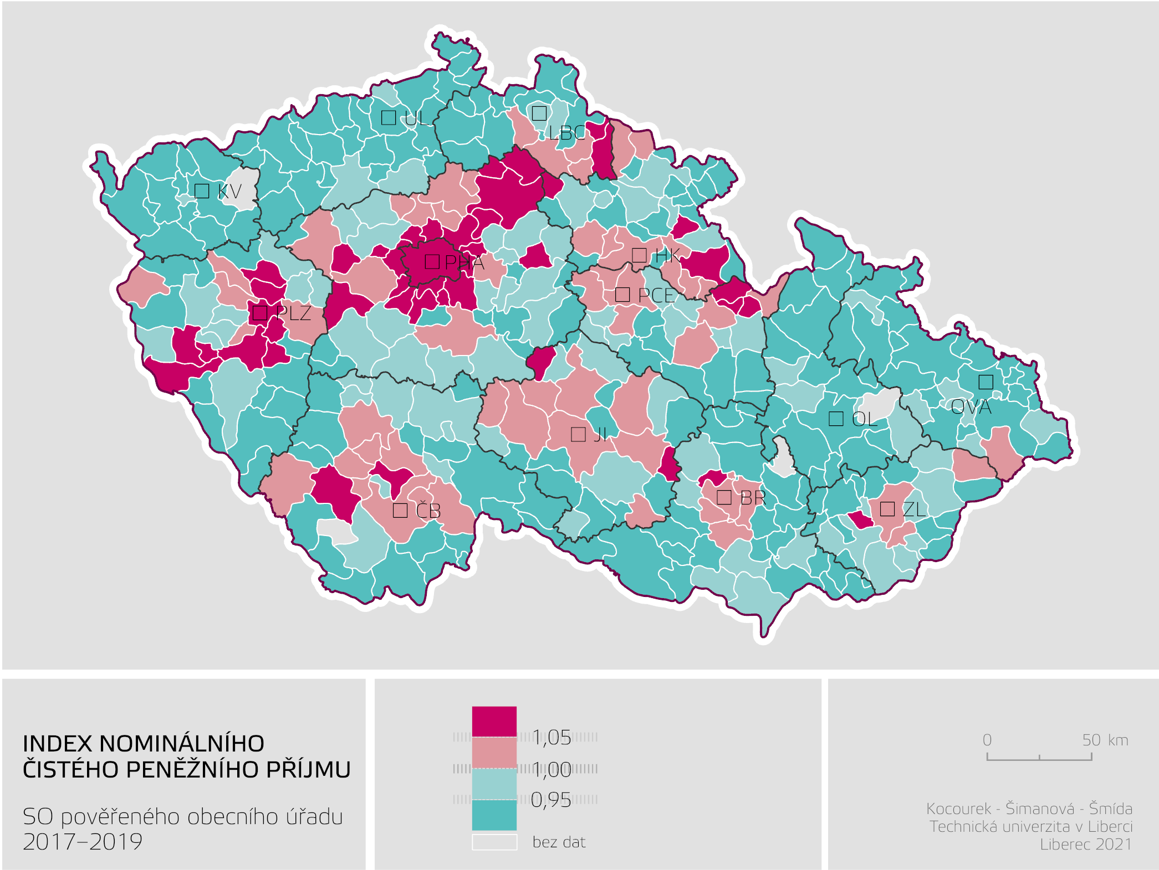
II. Pohled na ČR– příjmy obyvatel (SO POÚ)

Slide 5
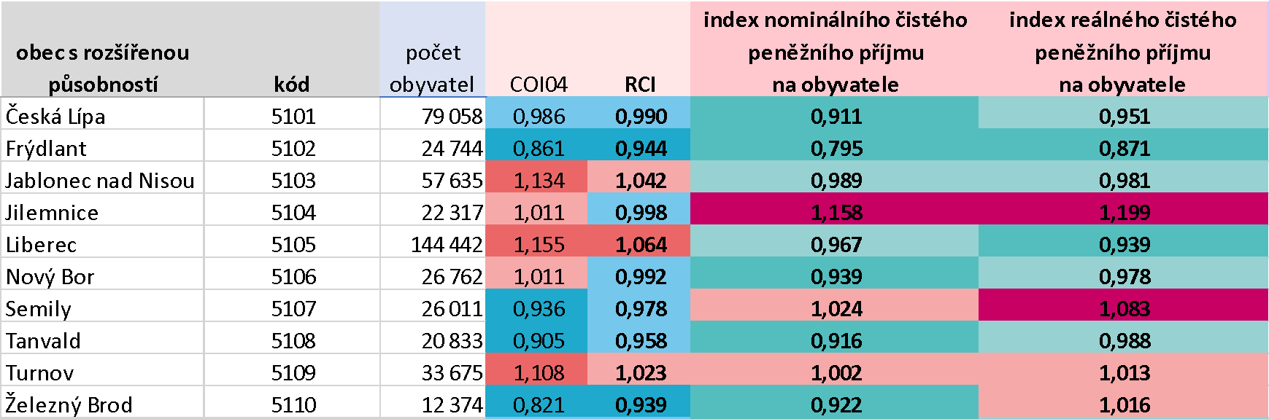
III. Pohled na Liberecký kraj – ceny bydlení, cenová hladina obecně, nominální a reálné peněžní příjmy domácností (SO ORP)

Slide 6
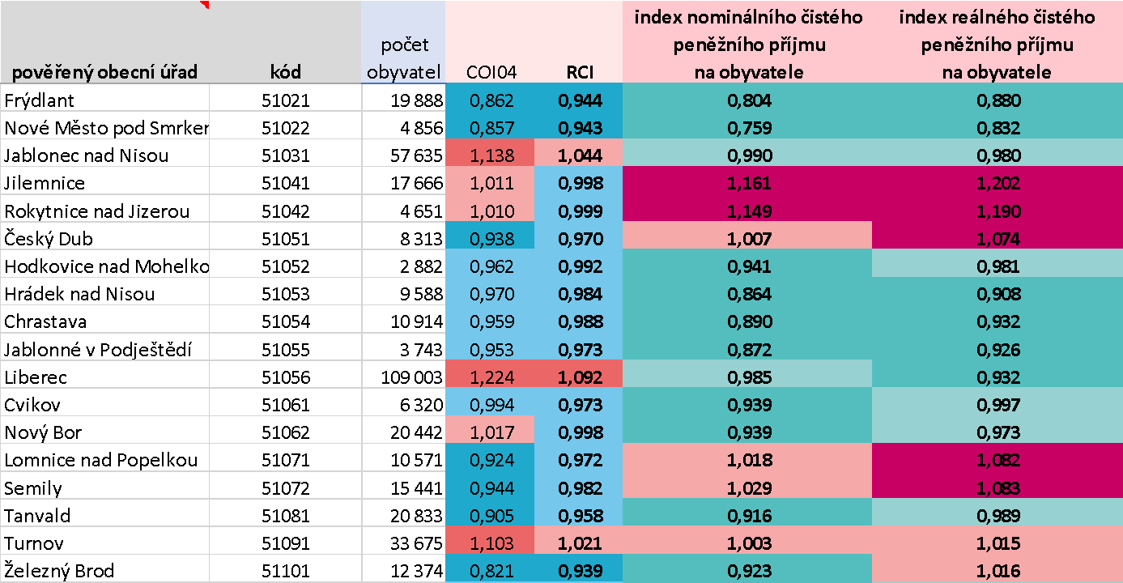
III. Pohled na Liberecký kraj – ceny bydlení, cenová hladina obecně, nominální a reálné peněžní příjmy domácností (SO ORP)

